Slide 1
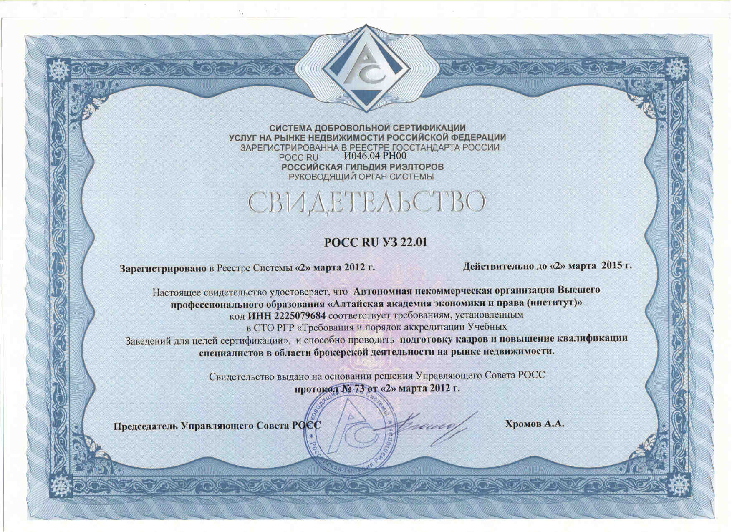
Со 2 марта 2012 года АНО ВПО «Алтайская академия экономики и права (институт)» является аккредитованным Учебным Заведением по Стандартам Российской Гильдии Риэлторов, способным проводить подготовку кадров и повышение квалификации специалистов в области брокерской деятельности на рынке недвижимости.

Slide 2
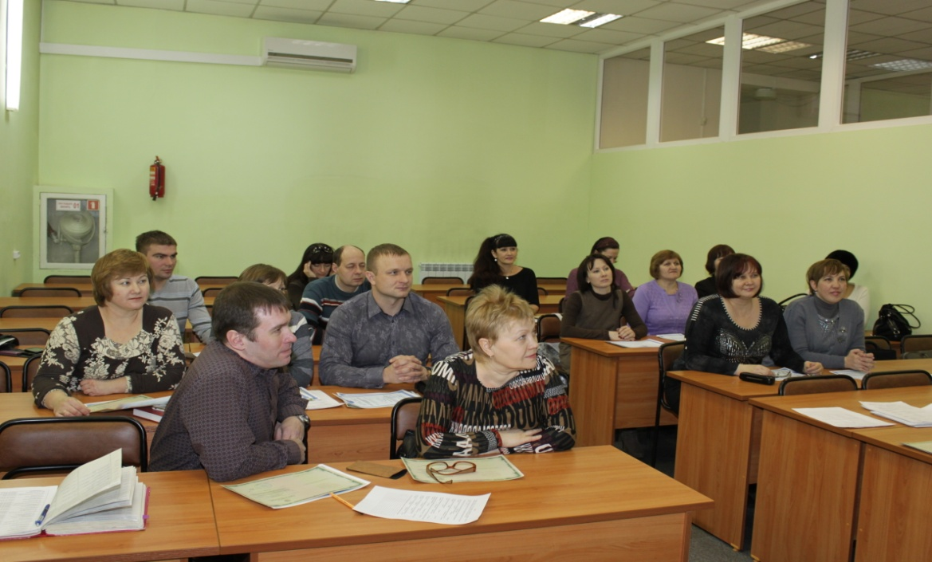
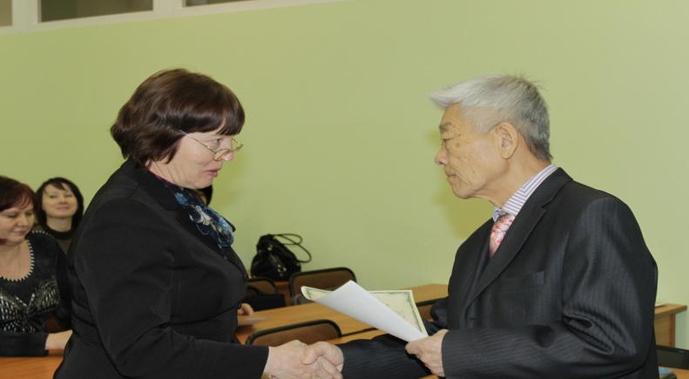
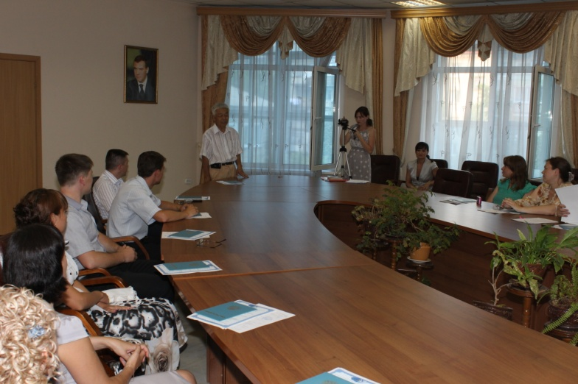
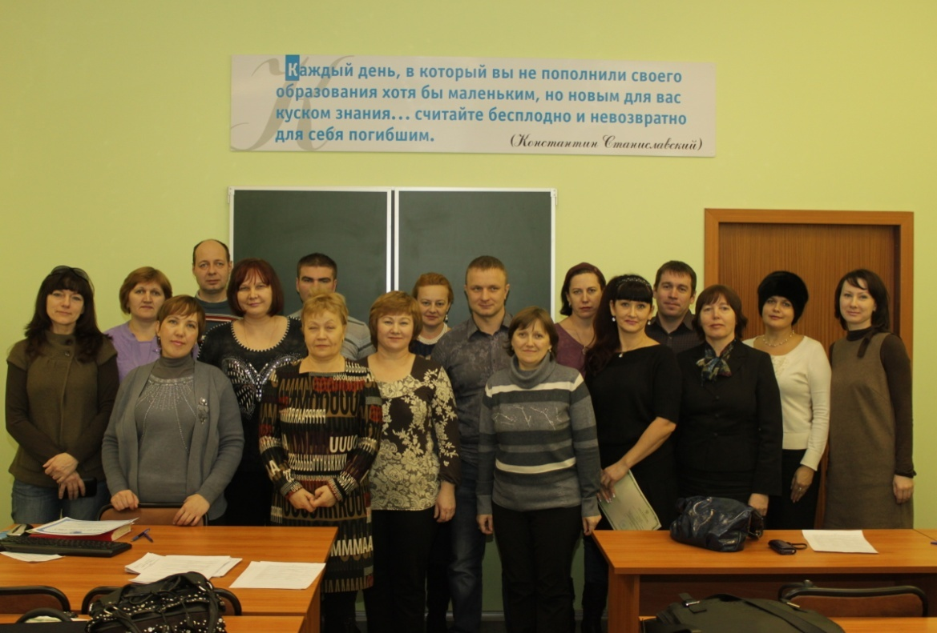
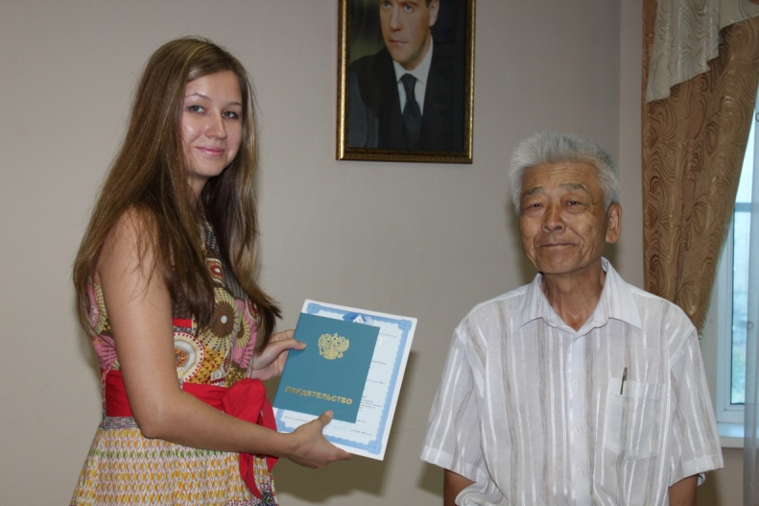

Slide 3
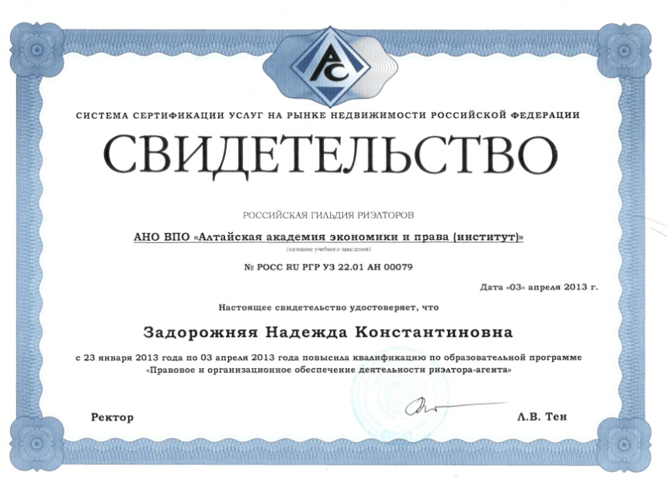
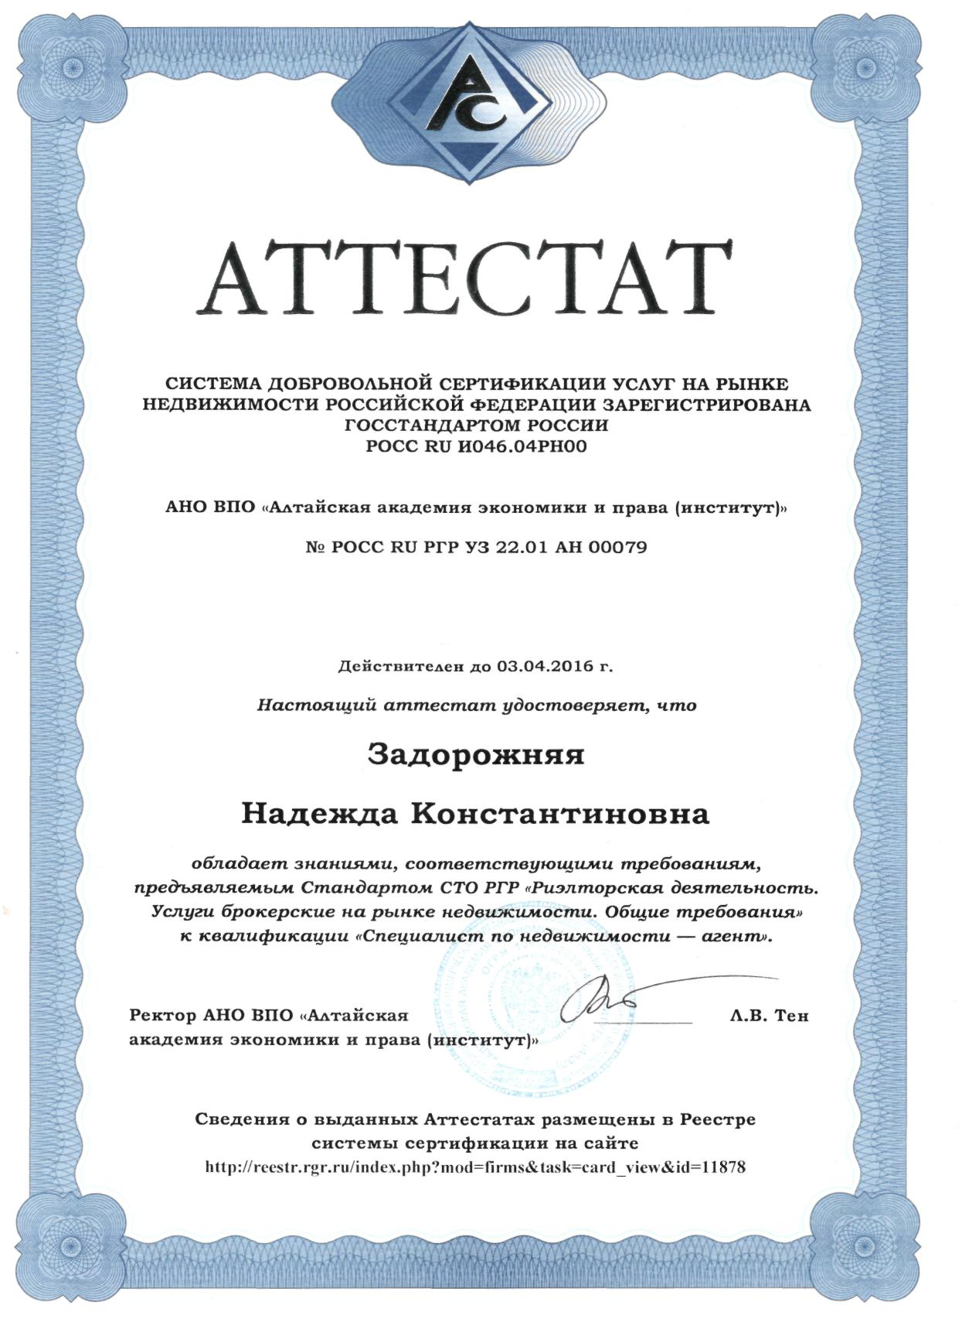
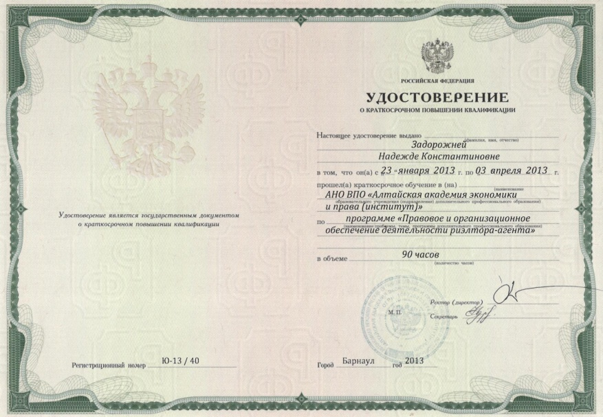
Документы, выдаваемые по окончании курса

Slide 4

В период с марта 2012 г.- май 2013 г. по итогам аттестации
В Единый реестр аттестованных специалистов включено 95 человек
В данный момент обучение проходят 2 группы слушателей, общей численностью 42 человека

